Slide 1
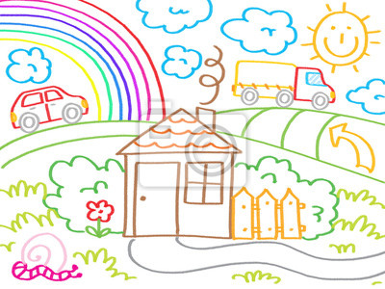
Od gaworzenia do mówienia
Co powinno zaniepokoić rodzica?

Slide 2
Niemowlę
Kiedy dziecko zaczyna mówić?
Pierwsze oznaki porozumiewania się widzimy tuż po narodzinach. Płacz maluszka to jego jedyny znany mu sposób porozumiewania się ze światem.
Między 3, a 6 miesiące życia niemowlę zaczyna wydobywać pierwsze dzwięki zwane głużeniem. Są to nieświadome połączenia głosek typu: „guu, gaa”.
Następny etap to gaworzenie, czyli moment,kiedy otrzymujemy od dziecka sygnał, że słyszy nasz głos i świadomie wypowiada, powtarza to co do niego mówimy. Około pierwszego roku życia dziecko powinno mówić : mama, baba, da, nie. Nie należy jednak wpadać w panikę, jeśli roczne dziecko tego nie mówi ma czas do 1,5 roku. Jeśli do tego czasu jego mowa się nie rozwinie to znak, że należy udać się do logopedy.

Slide 3
Nauka mówienia u dzieci
Co możemy zrobić by przyspieszyć rozwój mowy dziecka i wzbogacać jego słownictwo?
Mów często i dużo – przy każdej czynności wykonywanej razem z dzieckiem: przewijaniu, karmieniu, ubieraniu opowiadaj maluchowi co robisz. To tak zwana kąpiel słowna. Dziecko będzie uważnie słuchało, a z czasem powtarzało twoje słowa.
Dużo czytaj i pokazuj – czytanie dzieciom to od dawna najlepsza metoda nauki mówienia. Kilkanaście minut dziennie, bo tyle dziecko skupi uwagę na słuchaniu, czytaj mu krótkie książeczki i pokazuj obrazki.

Slide 4
To warto mieć

Slide 5
Co powinno nas niepokoić?
Rozwój mowy u każdego dziecka przebiega inaczej, jednak jeśli zauważysz któryś z symptomów zgłoś się do specjalisty.
- mówi głośno;
niewyraźnie wypowiada głoski;
mając rok nie podejmuje próby komunikacji;
do 1,5 roku nie pojawiają się pierwsze słowa;

